Slide 1
Dan žena 8. ožujak
izradila: Lidija Obrovac

Slide 2
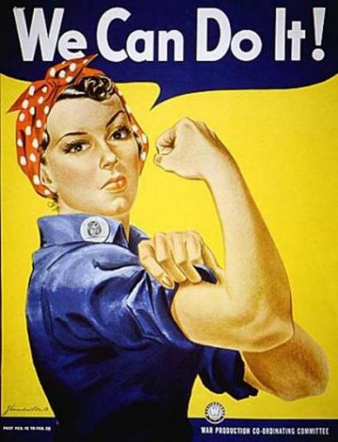
Dan Žena
Međunarodni dan žena obilježava se 8. ožujka svake godine
Tog dana se slave ekonomska, politička i društvena dostignuća pripadnica ženskog spola

Slide 3
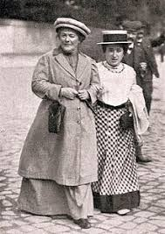
Povijest tog dana
Prvi Dan žena je obilježen 8. ožujka 1909. u SAD-u deklaracijom koju je donijela Socijalistička partija Amerike

Slide 5
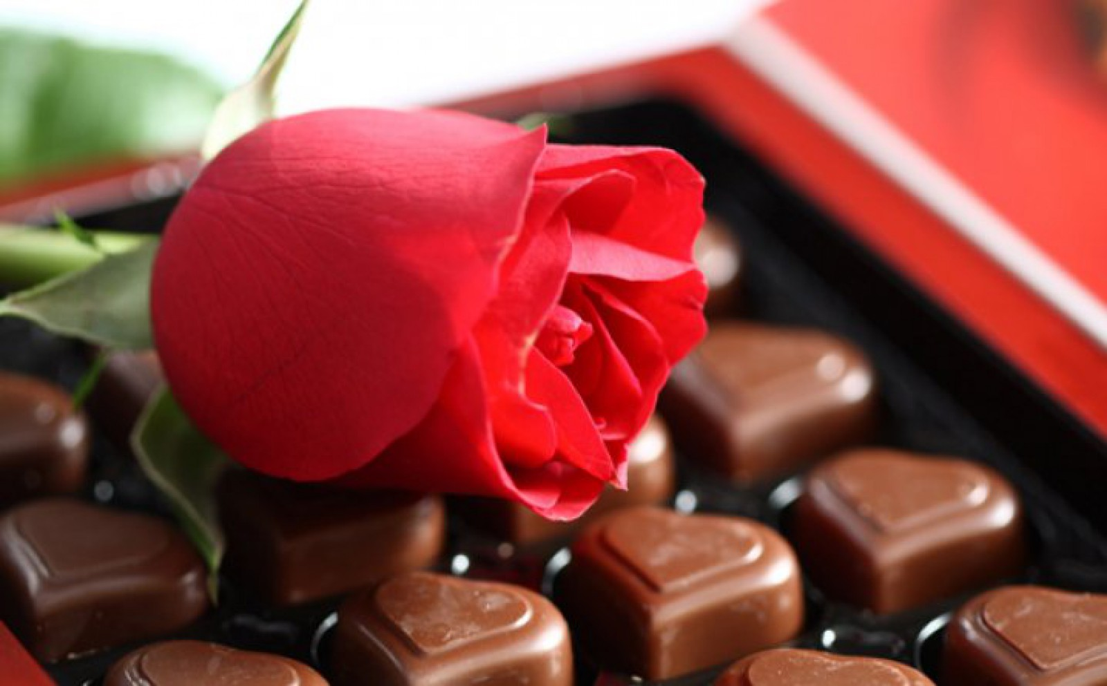
Dan žena u svijetu
Na zapadnom svijetu se Međunarodni dan žena uglavnom prestao obilježavati 1930-ih
Dan žena je ostao državnim praznikom u Rusiji, Bjelorusiji, Ukrajini, Kazahstanu, Kirgistanu, Moldaviji, Mongoliji i Tadžikistanu, a obilježava se cvijećem i poklonima

